Slide 1

Сапёр
Выполнила студентка 33536/3
Никифорова Кристина

Slide 2
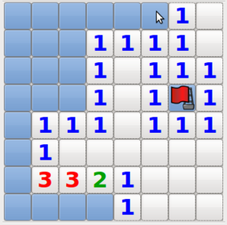
Описание игры
«Сапёр» — компьютерная игра-головоломка, в которой игровое поле разделено на смежные ячейки, некоторые из которых «заминированы», количество «заминированных» ячеек неизвестно.
Целью игры является открытие всех ячеек, не содержащих мины.

Slide 3
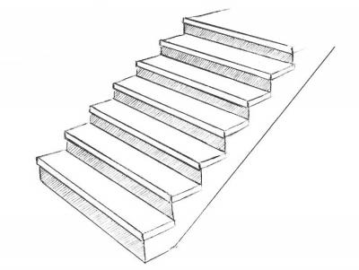
ЭТАПЫ РАЗРАБОТКИ
1. Концептирование
2. Прототипирование
3. Тестирование
4. Релиз

Slide 4
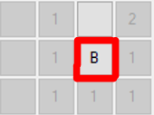

Принцип игры
Мины расставляются после первого хода
При открытии ячейки появляется число (количество бомб вокруг) или же сама бомба
«Заминированные» ячейки игрок может пометить
Открыв все «не заминированные» ячейки, игрок выигрывает
Метка «бомбы»
«Бомба»

Slide 5
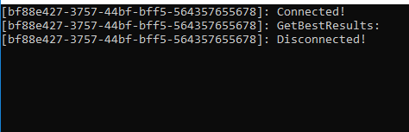
Клиент/Сервер
Сервер сообщает:
О подключении
Передает информацию о 10 лучших результатах
Об отключении

Slide 6
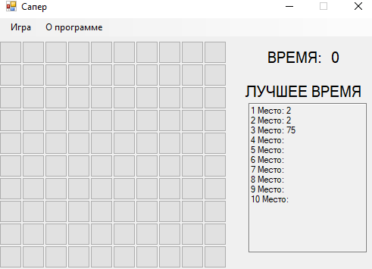
Игра
таймер
Топ
результаты
Игровое
поле

Slide 7
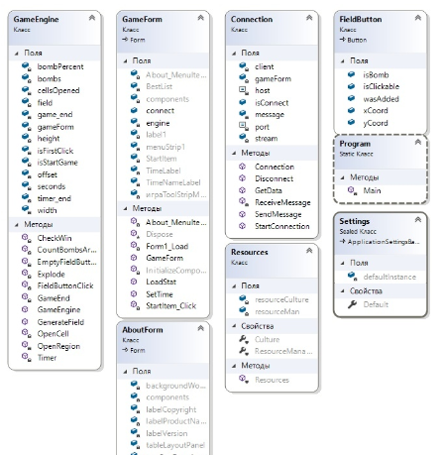
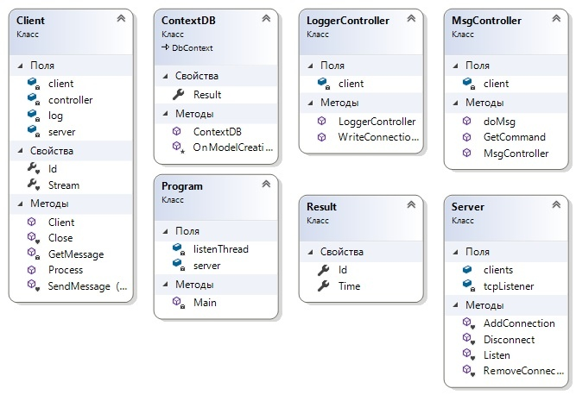
Диаграммы классов

Slide 8

Заключение
Была создана классическая версия игры «Сапер»
Были получены навыки разработки ПО в Vusial Studio с использованием C#
Изучена клиент-серверная архитектура, а так же подключение к базе данных (SQL Express)

